Slide 1









TOÁN 3
(Tiết 2)

Slide 2

Yêu cầu cần đạt

Slide 3


KHỞI ĐỘNG
KHỞI ĐỘNG

Slide 4



ĐƯA THUYỀN VỀ CẢNG
ĐƯA THUYỀN VỀ CẢNG
Notes:
Cơn bão lớn sắp đến, hãy giúp những con thuyền quay về cảng an toàn để tránh trú bão nhé!

Slide 5







Notes:
Có 5 con thuyền cần sự trợ giúp của các bạn nhỏ, hãy click vào các con số đến đến với câu hỏi, trả lời được câu hỏi thì sẽ giúp thuyền về cảng an toàn nhé!
Khi đã trả lời hết 5 câu hỉ, cick next để đưa thuyền về cảng

Slide 6



Câu hỏi: Ba trăm bảy mươi mốt viết thành số là?
317
731
371
377

Slide 7


Câu hỏi: Tìm chữ số thích hợp
451 > 45
0
1
2
3

Slide 8
Câu hỏi: Điền dấu so sánh thích hợp
998 989
<
>
=
3

Slide 9
Câu hỏi: Tìm số thích hợp
400 + 50 + 9 = ?
450
595
459
954
4

Slide 10
Câu hỏi: Viết số 703 thành tổng các trăm, chục, đơn vị?
700 + 10 +3
700 + 30
700 + 30 + 1
700 + 3
5

Slide 11

ĐƯA THUYỀN VỀ CẢNG
THÀNH CÔNG!
ĐƯA THUYỀN VỀ CẢNG
THÀNH CÔNG!

Slide 12
LUYỆN TẬP
LUYỆN TẬP

Slide 13
1
>; <; =
?
505 550
400 + 70 + 5 475
<
=
399 401
738 700 + 30 + 7
<
>
100 90 + 9
50 + 1 50 - 1
>
>

Slide 14
2
Số
?
?
?
313
312
?
314
311
315
310
?
?
?
319
316
317
318
?
?
?
?
?
?
1000
999
998
997
996
995
994
993
992
991

Slide 15

3
Sắp xếp các số 531, 513, 315, 351
theo thứ tự:
a) Từ bé đến lớn
315, 351, 513, 531.
b) Từ lớn đến bé
531, 513, 351, 315.

Slide 16
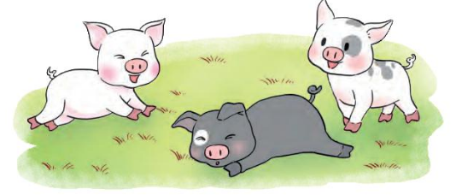
4
Số
?
Ba con lợn có cân nặng lần lượt là 99 kg, 110 kg và 101 kg. Biết lợn trắng nặng nhất, lợn đen nhẹ hơn lợn khoang

Slide 17
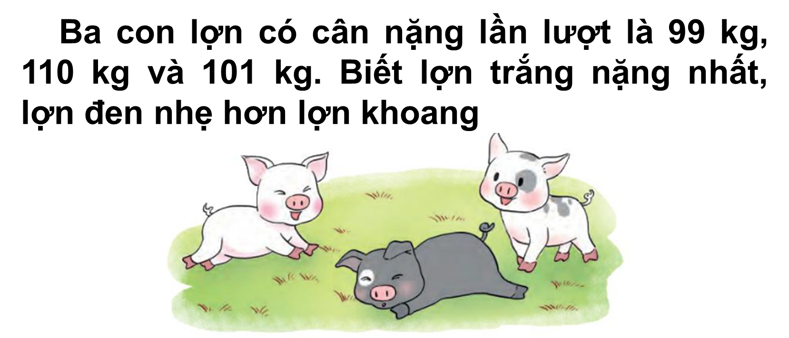
4
Số
?
110
Con lợn trắng cân nặng kg.
Con lợn đen cân nặng kg.
99
Con lợn khoang cân nặng kg.
101

Slide 18
CHÚC CÁC CON
HỌC TỐT!
CHÚC CÁC CON
HỌC TỐT!

